Slide 1
소프트웨어공학
온라인 협업 프로그램
6조
20193009 이원준
20193079 박주성
20193071 김영태
20193043 남강민

Slide 2
목차
프로젝트 개요
프로젝트 조직
기술적 프로세스
개발 규모 산정
마일스톤 및
일정 계획
프로젝트 목적
프로젝트 팀조직
개발 방법론
WBS
마일스톤(주요 일정)
프로젝트 시장분석
>>
>>
진행 계획
>>
비용산정
>>
일정 계획(Gantt Chart)
프로젝트 산출물

Slide 3
프로젝트 개요
프로젝트 목적
조직 내부의 협업능력을 증진하는 협업 커뮤니케이션 툴
프로젝트 시장분석
기업들은 치열한 경쟁에서 살아남기 위하여 여러 분야에 투자를 하여 역량을 강화하고 있다. 특히, 조직적 관점에서 조직구성원들의 다양한 욕구충족을 통해 조직성과를 기대할 수 있는 조직 내부 구성원 간의 커뮤니케이션에 대한 행동의 중요성도 부각되고 있다. 최근 코로나 19로 인한 재택근무 환경이 수 년간 확산되어 왔고, 일과 생활의 경계가 무너지며 코로나 블루, 코로나 레드 등으로 불리는 새로운 유형의 문제점이 대두되었다. 자료조사 과정에서 특히나 이런 문제는 효과적 협업 체계가 부족한 기업에서 발생하며, 최근 협업툴이 비즈니스 환경을 넘어 여러 일반 사용자에게 확대되고 있는 점을 확인하였다. 해당 프로젝트에선 다양한 기업들이 효과적인 내부 협업체계의 부족을 개선하고 앞으로 어느정도 유지될 재택근무 환경의 위험 요인에 대처하여 나아가 커뮤니케이션의 조직 효과성 측면에서의 이점을 활용할 수 있는 체계를 구축하고자 한다.

Slide 4
프로젝트 개요
프로젝트 산출물
프로젝트 계획서 | 프로젝트 개요, 일정과 프로젝트 조직
요구사항 명세서 | Usecase Diagram, 유스케이스 기술서, 시나리오 등 포함
프로젝트 설계서 | UML의 Class Diagram, Sequence Diagram 등 포함
테스트 결과 보고서 | 테스트 계획에 따른 입출력 결과 등 포함
최종 보고서 | 프로젝트 과정, 결과 총 정리

Slide 5
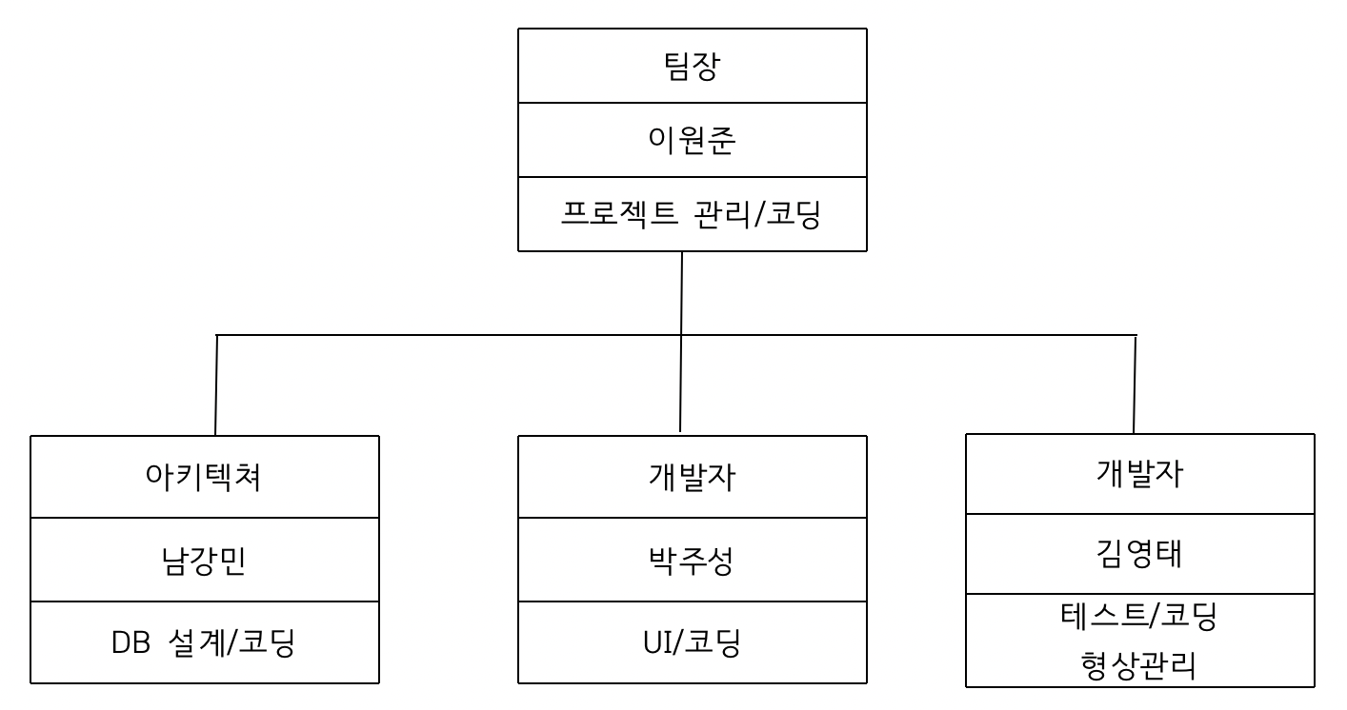
프로젝트 조직
프로젝트 팀조직
팀원과 구성원의 2단계 구조

Slide 6
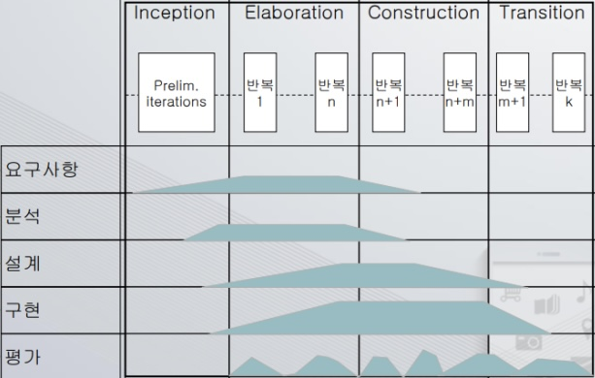
기술적 프로세스
개발 방법론
폭포수 모델 기반의 반복 주기를 활용하는 UP(Unified Process)를 개발 방법론으로 채택

Slide 7
기술적 프로세스
진행 계획
개발 단계 | 상세 내용
도입 | UML 언어의 Use Case을 이용하여 사용자 요구사항을 분석한다.
상세 | UML 언어의 Use Case을 이용하여 시스템 요구사항을 시각화하고, ER 모델링을 활용해 DB의 스키마를 설계함. 아키텍처 설계 : UP 개발 방법론에 따라 반복적으로 요구사항 분석, 설계를 수행하여 전체 아키텍처를 확립함. 시스템 설계 : DB, 서버 어플리케이션, 클라이언트 어플리케이션의 아키텍처와 세부 사항을 UML을 사용하여 구체화함. UML의 Sequence Diagram을 통해 프로그램의 흐름을 설계하고, Class Diagram으로 프로그램을 객체지향 방식으로 설계한다.
구축 | 상세단계의 설계를 바탕으로 시스템을 구현한다. 실행 가능한 릴리즈마다 요구사항 분석, 설계, 구현, 테스팅을 실시하여 빠르게 전체 시스템의 큰 틀을 갖춘다. 이후 세부적인 구현 목표들을 2차 개발로 분류하여 전체 시스템 최적화를 수행한다.
이행 | 프로그램의 최종 완성본을 일반 사용자에게 배포할 수 있도록 하고, 다른 컴퓨터 환경에서 동작을 시험한다. 모든 테스트는 완료될 때마다 테스트 보고서가 산출되고, 최종적으로 통합 테스트로 합쳐진다. 최종 보고서는 프로젝트 과정과 결과 산출물을 통합하여 작성한다.

Slide 8
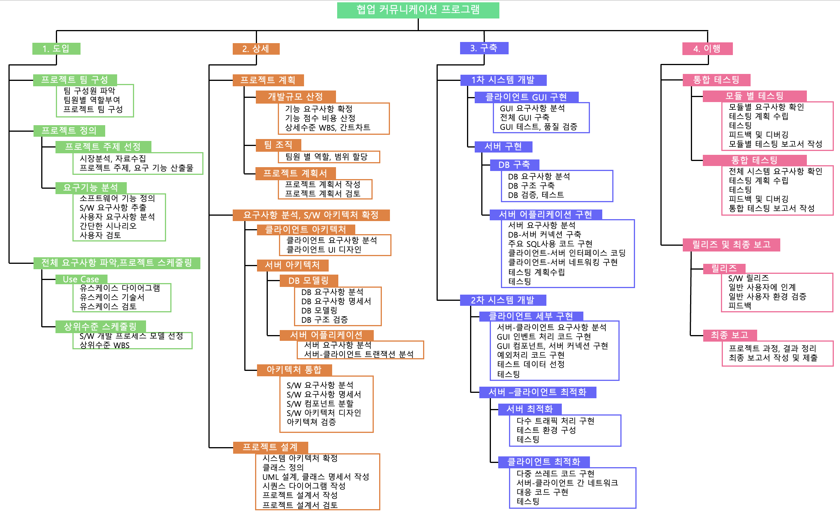
개발규모 산정
WBS

Slide 9
개발규모 산정
비용 산정
간이 기능 점수 산정법을 이용하여 산정
1. 데이터 기능 점수 = (ILF 개수 x 7.5) + (EIF 개수 x 5.4)
= (5 x 7.5) + (0 x 5.4)
= 37.5
ILF(Internal Logic File) | DB(회원 테이블, 워크노트 테이블, 공지사항 테이블, 투표 테이블, 채팅 테이블)
EIF(External Interface File) | 해당사항 없음

Slide 10
개발규모 산정
비용 산정
2. 트랜잭션 기능 점수 = (EI 개수 x 4.0) + (EO 개수 x 5.2) + (EQ 개수 x 3.9)
= (5 x 4.0) + (0 x 5.2) + (6 x 3.9)
= 20 + 0 + 23.4
= 43.4
로그인 | 회원 정보 관리 | 회원정보 등록, 로그인하여 접속 여부 수정 | EI
 | 중복 확인 요청 | 회원 테이블 조회 | EQ
 | 메인 폼 생성 제어 정보 전송 (워크노트, 워크노트 등록 테이블) | 워크노트 등록 테이블, 워크노트 테이블 조회 | EQ
워크노트 메인 | 워크노트 관리 | 워크노트 등록, 삭제 | EI
 | 워크노트 접속 (투표 테이블, 채팅 테이블, 공지사항 테이블) | 공지사항 테이블, 채팅 테이블, 투표 테이블 조회 | EQ
워크노트 | 채팅 관리 | 채팅 등록 | EI
 | 투표 관리 | 투표 등록, 마감, 삭제 | EI
 | 공지사항 관리 | 공지사항 등록, 삭제 | EI
 | 채팅 갱신 | 새로운 채팅 내용 출력 | EQ
 | 공지사항 갱신 | 새로운 공지사항 출력 | EQ
 | 투표 갱신 | 새로운 투표 출력 | EQ

Slide 11
개발규모 산정
비용 산정
3. 미조정 기능 점수
UFP = 데이터 기능 점수 + 트랜잭션 기능 점수
= 37.5 + 43.4
= 80.9
4. 보정 전 개발 원가
보정 전 개발 원가 = 미조정 기능 점수 X 기능 점수당 단가
= 80.9 X 519,203 원 (출처: SW사업대가산정 가이드)
= 42,003,522.7 원
5. 보정 후 개발 원가
보정 후 개발 원가 = 보정 전 개발 원가 X (규모 보정 계수 X 애플리케이션 보정 계수 X 언어 보정 계수 X 품질/특성 보정 계수)
= 42003522.7 원 X 0.65 X 1.0 X1.2 X 1.025
= 33581816.39865원
최종 개발 원가 = 33,581,817원
규모 보정 계수 | 기능 점수가 300점 미만 이므로 0.65 적용.
애플리케이션 유형 보정 계수 | 업무 처리용 어플리케이션이므로 1.0 (출처: SW사업대가산정 가이드)
언어 보정 계수 | Java 언어를 사용하므로 1.2(출처: SW사업대가산정 가이드)
품질/틍성 보정 계수 | (총 영향도 = (분산처리 1 + 성능 0 + 신뢰성 0 + 다중 사이트 0) = 1) 품질 / 특성 보정 계수 = (0.025 X 1) + 1.0 = 1.025

Slide 12
마일스톤 및 일정계획
마일스톤(주요일정)
마일 스톤 |  | 일정 계획
도입 | 프로젝트 주제, 주요기능 산출물 | 2023.03.20. ~ 2023.03.26.
상세 | 프로젝트 계획서, 요구사항 명세서, 프로그램 설계서 | 2023.03.27. ~ 2023.05.10.
구축 | 완성된 프로그램 | 2023.05.10. ~ 2023.06.05.
이행 | 모듈별 테스팅 보고서, 통합 테스팅 보고서, 최종보고서 | 2023.06.05. ~ 2023.06.17.

Slide 13
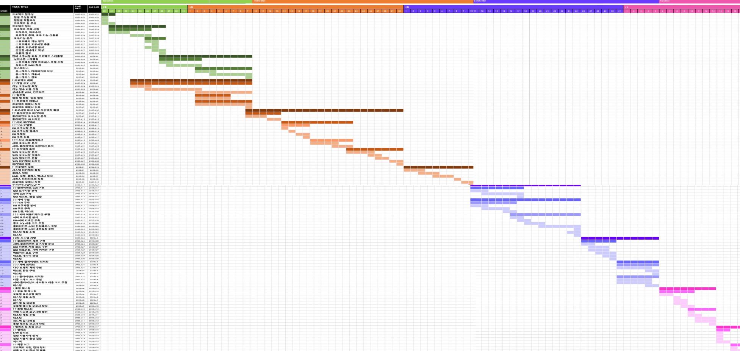
마일스톤 및 일정계획
일정 계획(Gantt chart)

Slide 14
감사합니다

